Slide 1
Sistema SURA-BOT
Integrantes:
Jessica Sarai González Bautista.
Karina Carmona Vargas.
Jesús Pacheco Balam.

Slide 2

¿En qué consiste?
Como su nombre lo dice, crearemos un programa para la empresa Sura enfocada tanto en trabajadores como en clientes.
Esta app ayudará a los nuevos trabajdores a ser más autodidactas, capacitándolos y orientándolos sobre las posibles dudas que puedan tener, además ayudará a evaluar lo aprendido mediante un mini quiz que este realizará.
Adicionando la parte de Atención a clientes, ahorrandoles
el tiempo de ir hasta la empresa.

Slide 3
FUNCIÓN
La empresa dará una matricula a cada nuevo trabajador, el cual al momento de enviar mensaje, te preguntará si eres un cliente o trabajador.
Si eres cliente, la app interactuará con la persona y responderá preguntas acerca de algún servicio de la empresa.
Si eres trabajador, la app automáticamente sabrá que es para capacitar. Este enviará los documentos de la empresa y de lo que deberás saber.
La app adicionalmente resolverá las dudas del personal. Ya al finalizar, este realizará un mini quiz para que el jefe pueda ver si esta capacitado y fue responsable con cada uno de los puntos del documento.

Slide 4

BENEFICIOS
Evitamos la pérdida de tiempo .
Es una gran relación entre los clientes.
El personal será responsable y autómata.
Los clientes tendrán la atención las 24 horas del dia, sin tener que ir a la empresa o llamar por sus dudas.
Respuesta inmediata.
Menor trabajo al jefe.

Slide 5
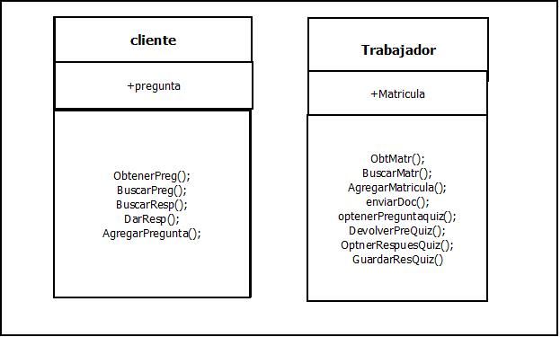
Diagrama de Clases

Slide 6
Bitácora de actividades.
fecha | Actividad realizada | lugar | participaron
Viernes 9 de febrero de 2018 | Aprobación del proyecto a desarrollar por el maestro | Cubículo del profesor | Todos los integrantes
Miércoles 14 de febrero de 2018 | Definición de los requerimientos funcionales y no funcionales | Biblioteca del campus | Todos los integrantes
Lunes 19 de febrero de 2018 | Diagrama de casos de usos y escenarios de uso | En línea | Todos los integrantes
Viernes 23 de febrero de 2018 | Primera entrega del proyecto | Salón de clases | Todos los integrantes
Lunes 9 de abril de 2018 | Diseño de clases | Biblioteca CCEI UADY | Todos los integrantes
Viernes 13 de Abril del 2018 | Actualización del documento escenarios de caso de uso | Cafeteria FMAT | Todos los integrantes
Sábado 14 de Abril del 2018 | Documento de flujos alternos | Casa de Jessica | Jessica
Lunes 16 de Abril del 2018 | Actualización del documento de requerimientos funcionales y no funcionales | Casa de Karina | Karina

Slide 7
Calendario de actividades
Fecha | producto | A cargo de:
12 de Febrero | Buscar información del problema | Karina
14 de Febrero | Documento de los requerimientos funcionales y no funcionales | Karina
19 de Febrero | Documento de Escenarios de Uso y Diagrama de Casos de uso | Jessica
21 de Febrero | Documento de Calendario y bitácora de actividades | Jesus
22 de Febrero | Realización de presentación | Jessica
27 de Febrero | Complementar requerimientos | Karina
28 de Febrero | Actualizar documentos y presentación | Los tres integrantes
6 de Marzo | Dividir las tareas de codificación del bot | Jessica
13 de Abril | Revisión de estado de avances | Karina
20 de Abril | Revisión de estado de avances | Jessica
30 de Abril | Fecha de entrega parcial del proyecto | Los tres integrantes
2 de Mayo | Alimentar base de datos | Karina, Jesus
8 de Mayo | Agregar el mini Quiz | karina
21 de Mayo | Fecha de entrega final del proyecto | Los tres integrantes

Slide 8
A continuación se agrega el enlace donde están nuestros documentos:
https://www.dropbox.com/sh/brg1xdjiz9kqxr9/AADepKlfd4vKxe8axoVKiJ7Wa?dl=0
Ubicación del repositorio
https://github.com/jesusapb/SURA-BOT

